Slide 1
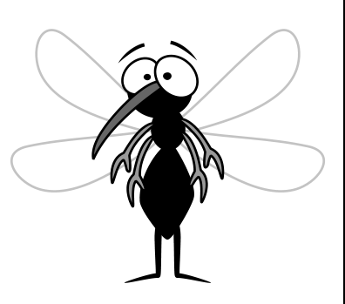
S’abstenir pour ne pas nuire
Gatineau Sans Pesticides

Slide 2
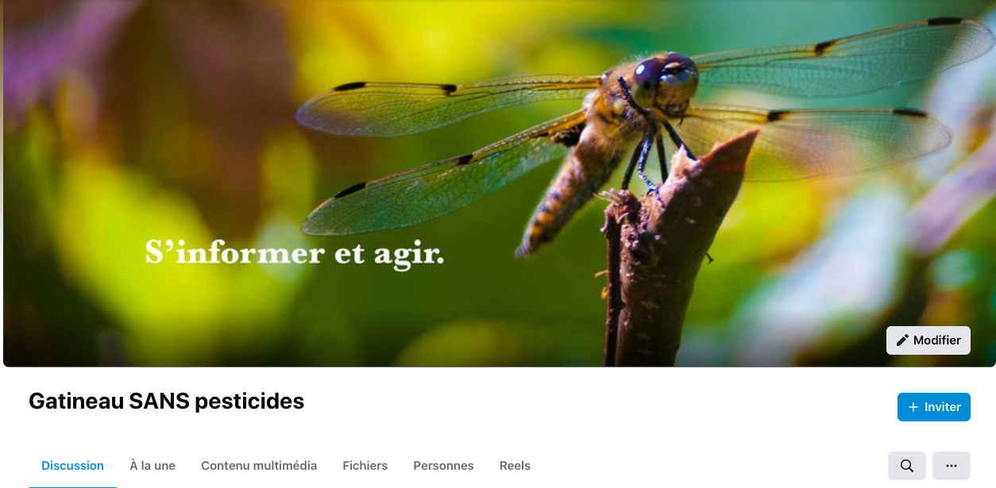

Slide 3
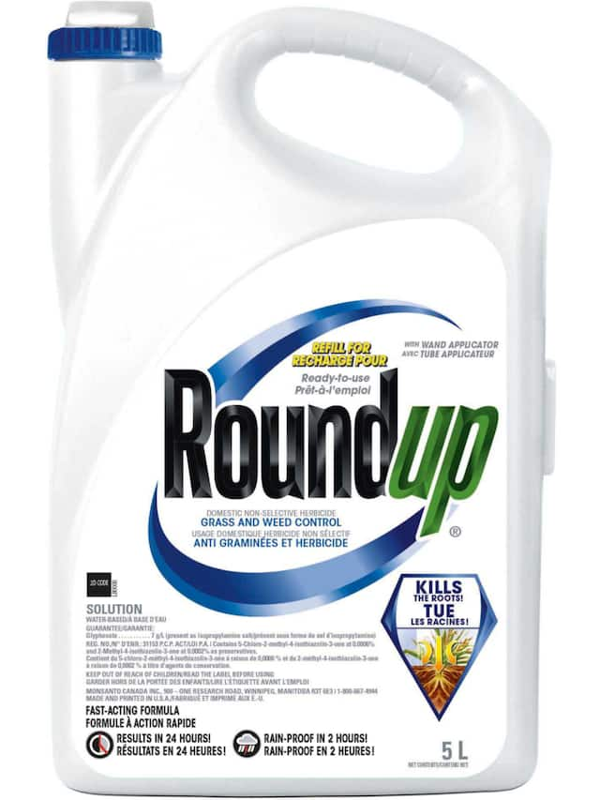

Slide 4
Bti

Slide 5
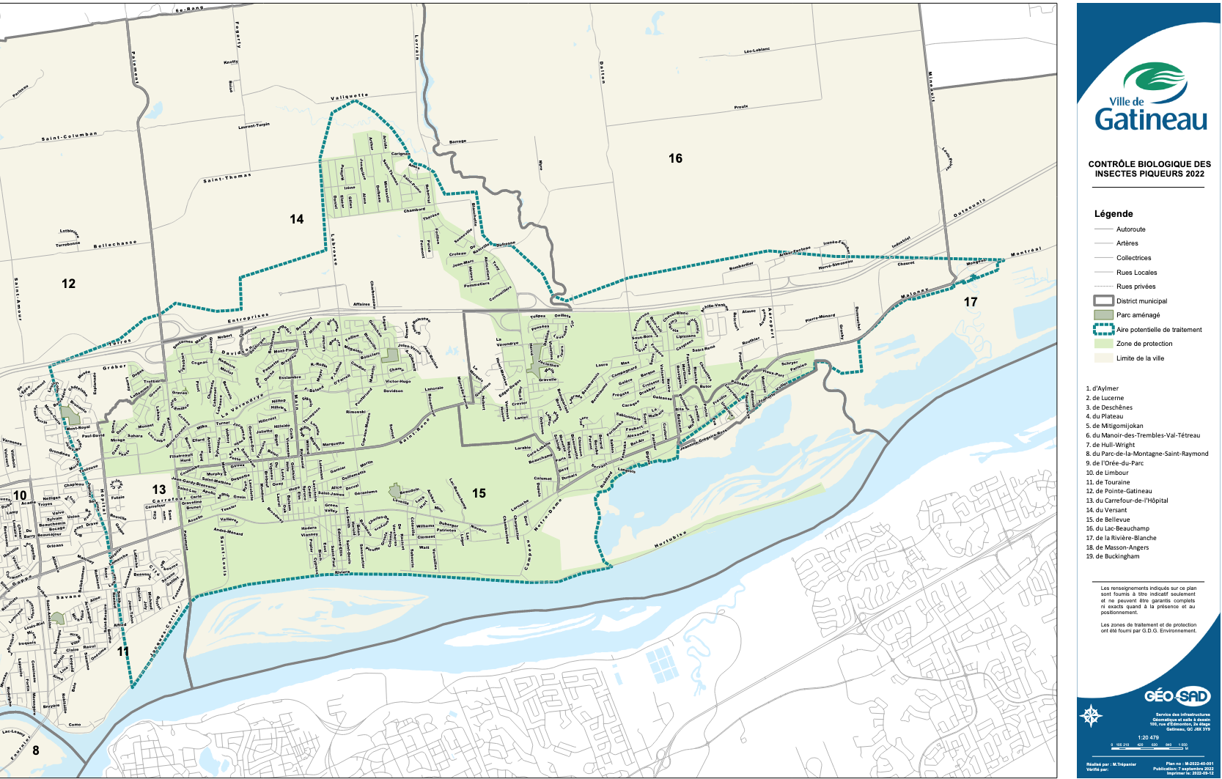
Notes:
https://www.gatineau.ca/docs/guichet_municipal/insectes_nuisibles/moustiques/carte_20220913.fr-CA.pdf

Slide 6
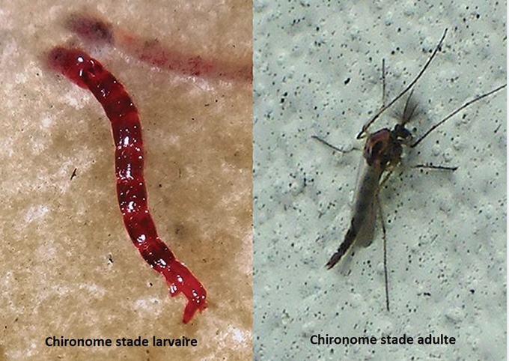

Slide 7
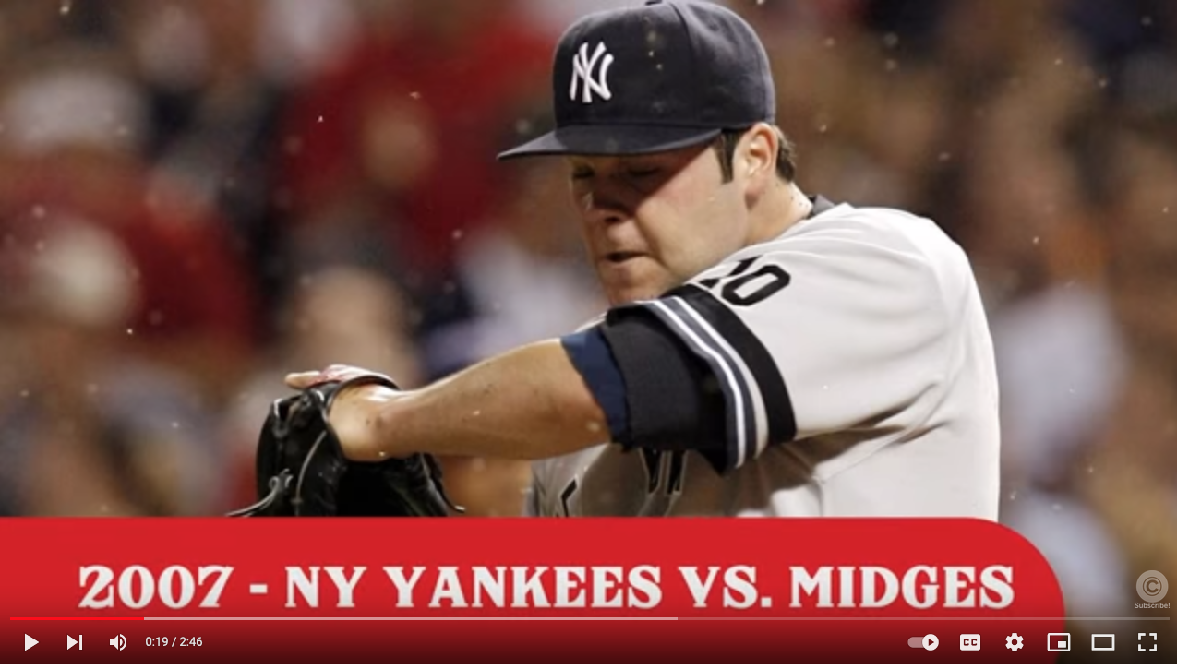
Notes:
https://www.youtube.com/watch?v=IP5II_nAaOY

Slide 8
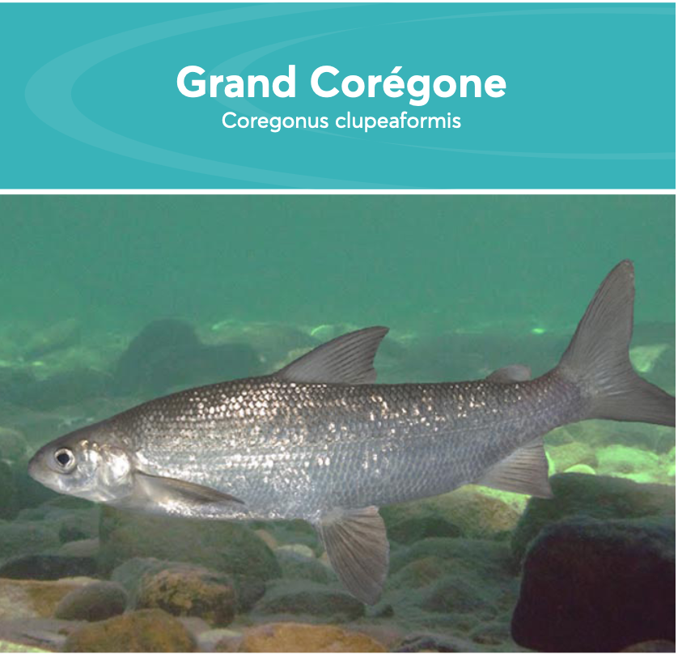
Notes:
https://obvfleuvestjean.com/wp-content/uploads/2020/06/Grand_coregone_FR.pdf – de la famille des saumons
Attikameks ou Poisson blanc – 50-60 cm 2 kg
Au Canada, le grand corégone est le poisson d’eau douce ayant la plus grande valeur commerciale
Pas en péril actuellement, mais constat de déclins largement documentés

Slide 9
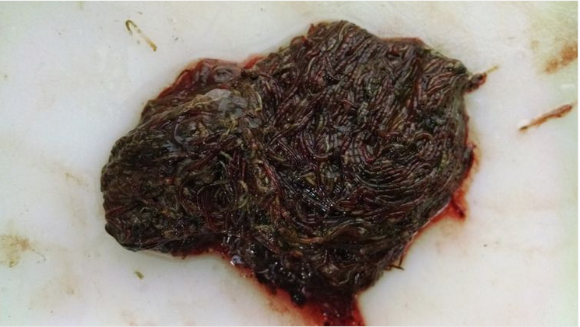
Notes:
https://www.canr.msu.edu/news/a_unique_insect_that_feeds_both_great_lakes_fish_and_birds
Estomac grand corégone, Michigan State university 2015

Slide 10
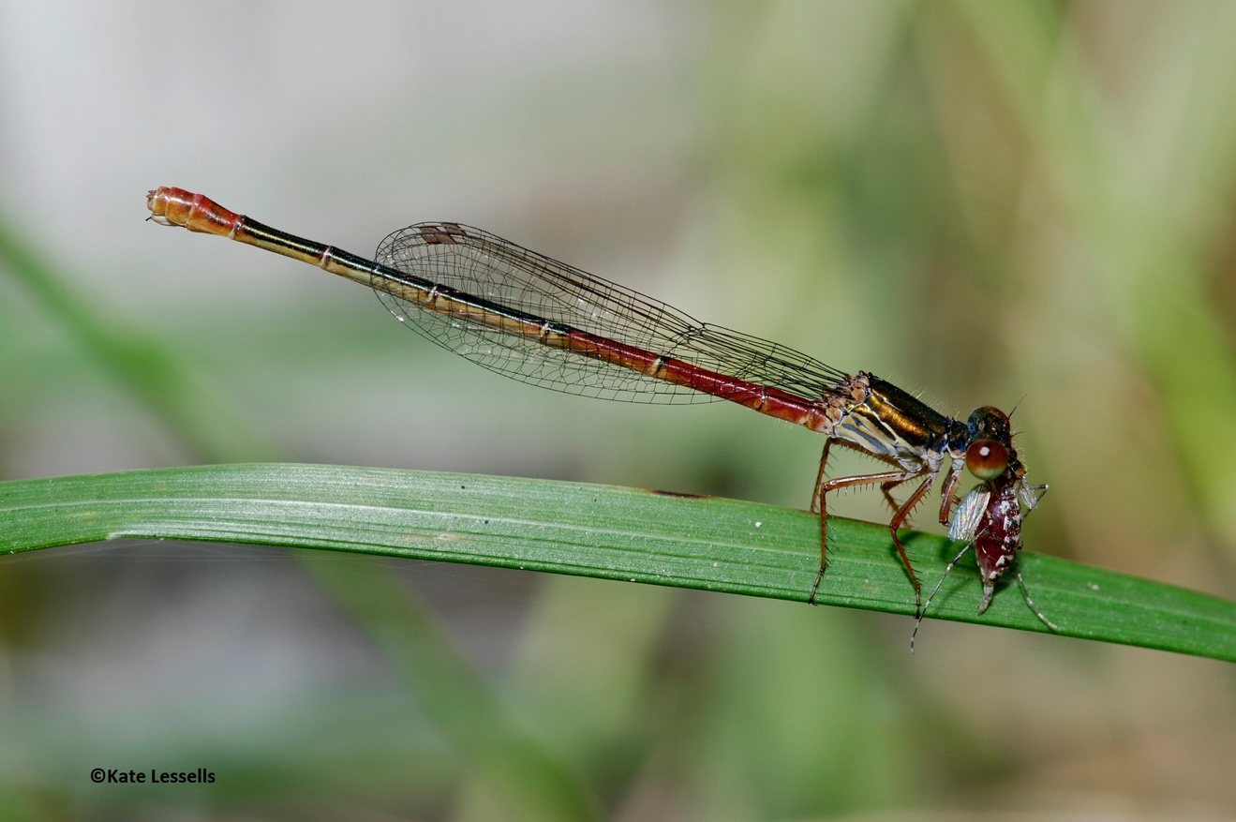

Slide 11
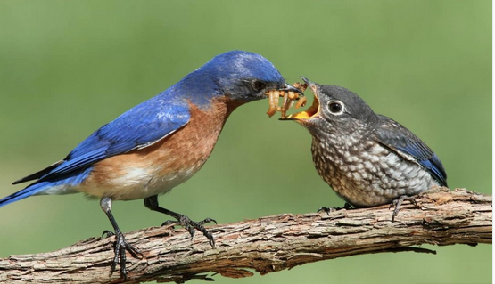

Slide 13
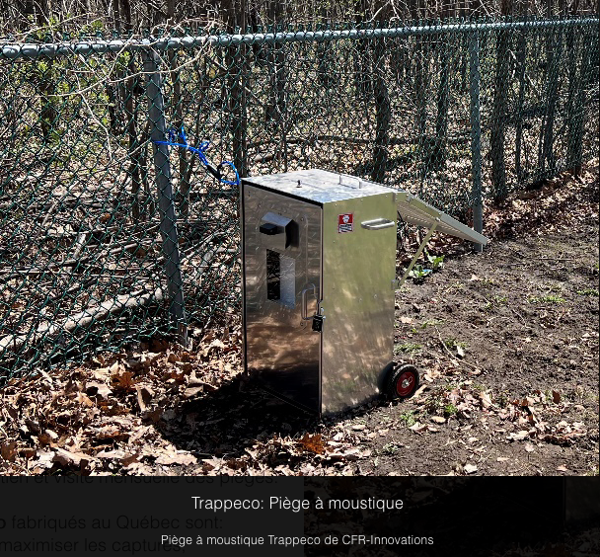

Slide 14
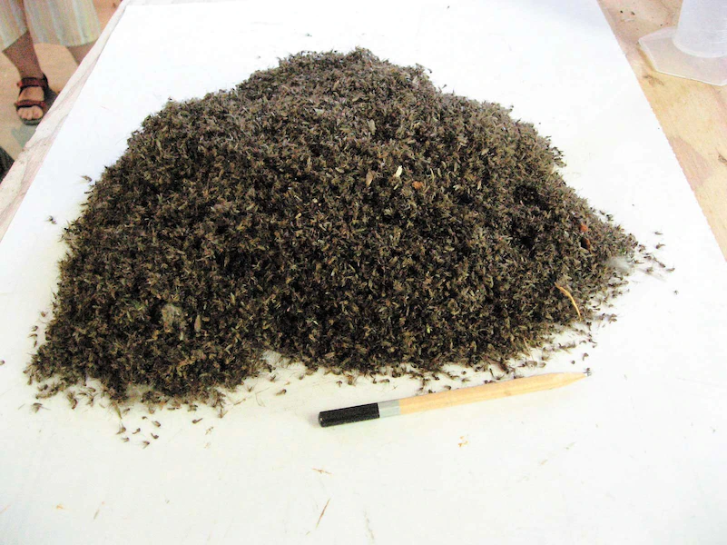
Notes:
Ensuite, parler des 3 juridictions

Slide 15
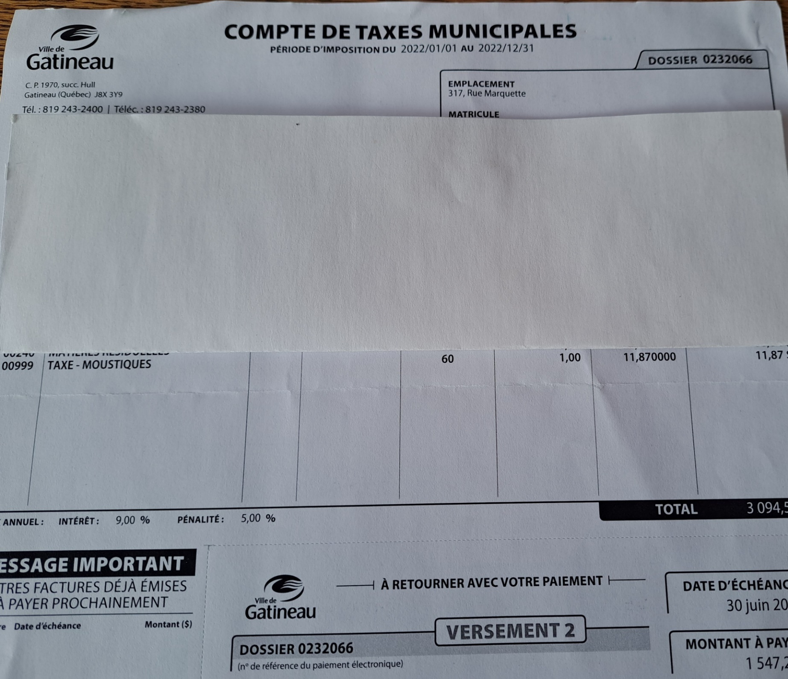

Slide 16
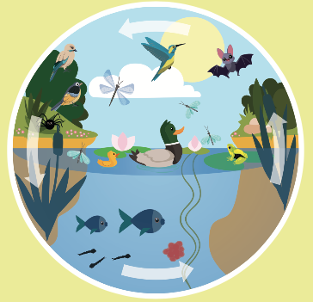

Slide 17
ACTIONS
NON AU Bti DANS NOS MARAIS À GATINEAU! - Change.org

Slide 18
311 ville de Gatineau

Slide 19
Questions?

